Slide 1
영상처리 HW4
16010811 김범수

Slide 2
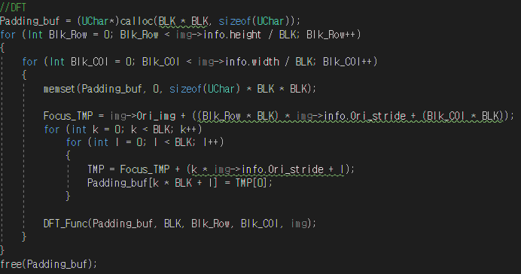
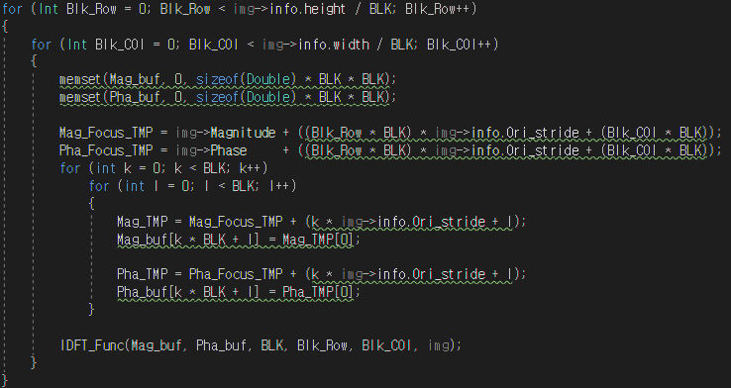
DFT_process
DFT, IDFT 과정에서 각각 Padding_buf, Mag_buf, Pha_buf를 초기화 하는 과정 후 사용
이후 블록의 좌측 상단의 주소를 나타내는 Focus_TMP, TMP를 이용하여 버퍼에 픽셀 값 저장 후 DFT, IDFT 진행

Slide 3
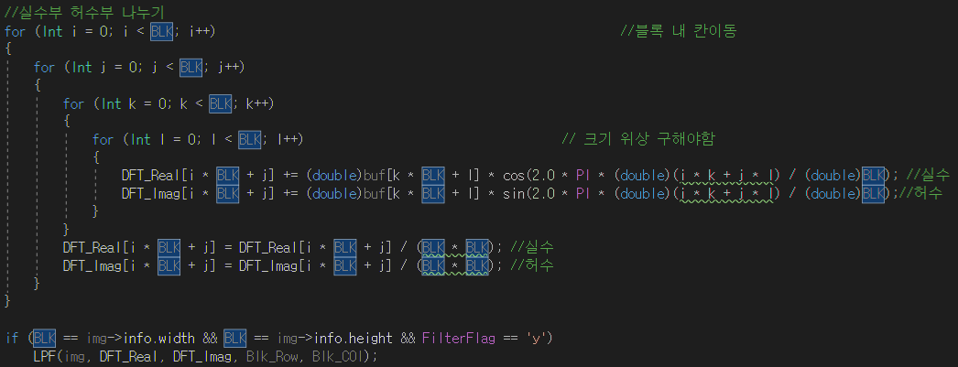
DFT_Func //실수부 허수부 나누기
DFT_Real에 Padding_buf와 cos 계수를 곱한 값의 누적 합을 통해 픽셀의 실수값 저장
DFT_Imag에 Padding_buf와 sin 계수를 곱한 값의 누적 합을 통해 픽셀의 실수값 저장
※ 원래 오일러 공식에 따르면 –sin을 곱하는게 맞지만 이후 IDFT 과정에서 (허수 j) x (허수 j)의 과정이 생략되므로 +sin을 곱했습니다.
- DFT_Real, DFT_Imag에 BLK*BLK를 나눠줌

Slide 4
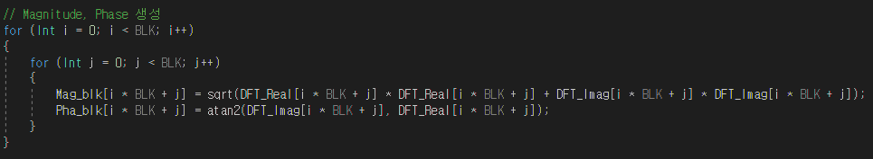
DFT_Func // Magnitude, Phase 생성
- 결정된 DFT_Real, DFT_Imag를 이용해 Magitude, Phase 결정

Slide 5
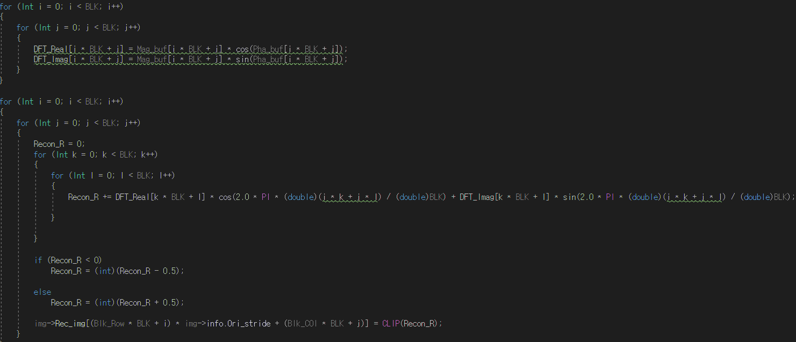
IDFT_Func
Magnitude, Phase에서 불러온 Mag_buf, Pha_buf을 통해 IDFT를 수행하기 위한 DFT_Real, DFT_imag 구하기
이후 실수 부분(Mag_buf, cos), 허수 부분(Pha_buf, sin) 끼리의 연산을 통해 복원 값 구하기
이후 Clipping 과정을 통한 후 Rec_img에 저장

Slide 6
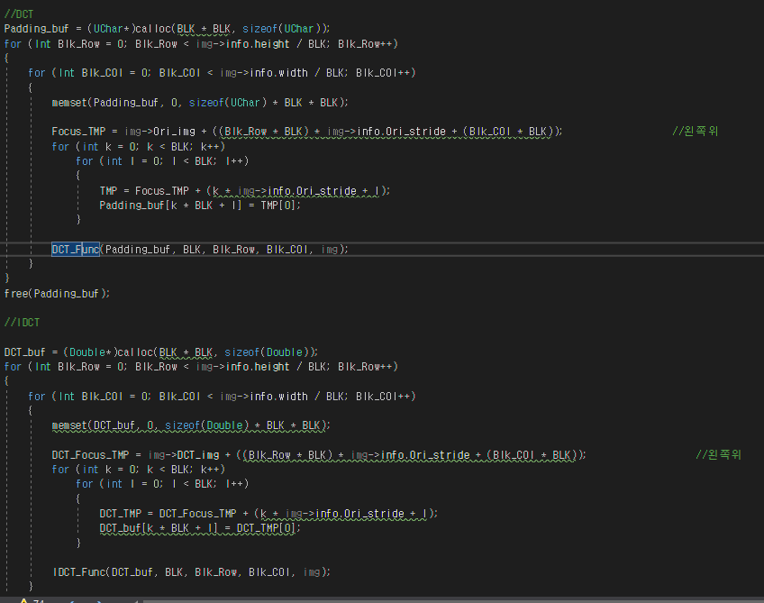
DCT_process
DFT 과정과 비슷하게 Padding_buf, DCT_img에서 유도된 DCT_buf를 통한 DCT, IDCT 진행
IDCT 과정에서 DCT 후 값들이 Uchar형으로 변환되어 소수점 아래 값들이 손실 되지 않도록 Double형 배열 이용

Slide 7
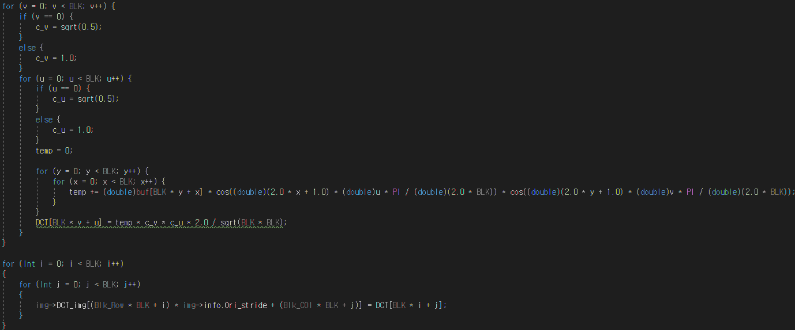
DCT_Func
Pdf에 있는 수식을 이용해 DCT 진행
DCT 수행 후 DCT_img에 저장

Slide 8
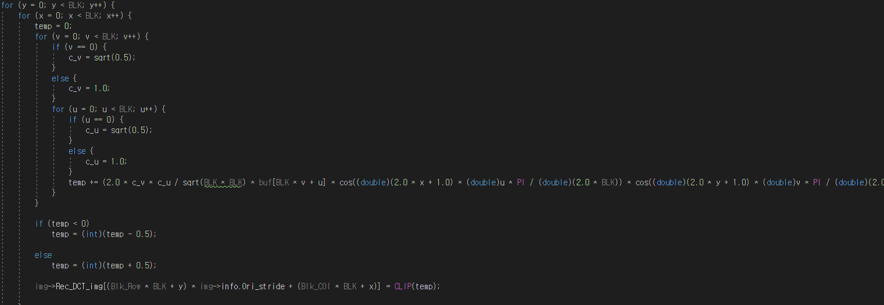
IDCT_Func
Pdf에 있는 수식을 이용해 IDCT 과정 진행
이후 Clipping을 거친 후 Rec_DCT_img에 저장

Slide 9
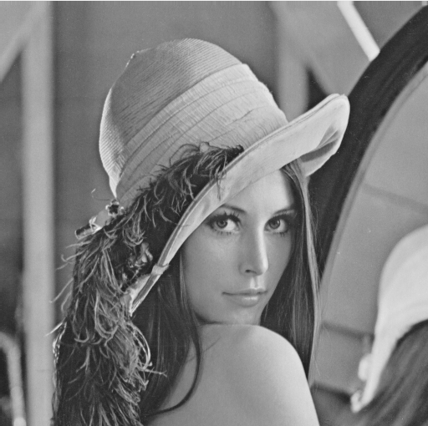

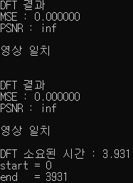
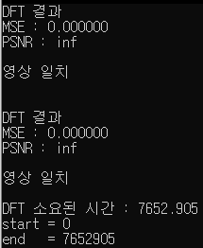
결과
DFT, DCT 모두 육안으로 보기에 원본과 같은 영상이 나오고 실제 PSNR = inf, MSE = 0으로 측정
8x8 블록 단위 진행 후 소요된 시간 측정해보니 7.582s
512x512 블록 단위 진행 후 소요된 시간 측정해보니 s

